Slide 1
线性回归分析习题课
知识回顾
1.变量与变量之间的关系大致可分为两种类型:确定的函数关系和不确定的相关关系.
当自变量一定时，因变量的取值带有一定的随机性的两个变量之间的关系称为相关关系.
函数关系是两个非随机变量之间的关系，是一种因果关系，而相关关系不一定是因果关系.
2．回归分析：
对具有相关关系的两个变量进行统计分析的方法叫做回归分析.
通俗地讲，回归分析是寻找相关关系中非确定性关系的某种确定性(规律).

Slide 2
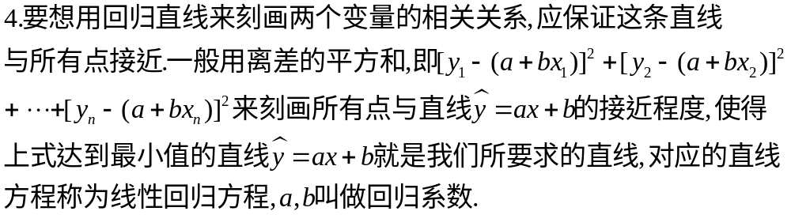
3．散点图：
表示具有相关关系的两个变量的一组数据的图形叫做散点图.
画散点图的目的:散点图可以形象的展示两个变量的关系，反映了各对数据的密切程度 .粗略地看，散点分布具有一定的规律.
通常用横坐标表示解释变量(自变量)，用纵坐标表示预报变量(因变量).

Slide 3
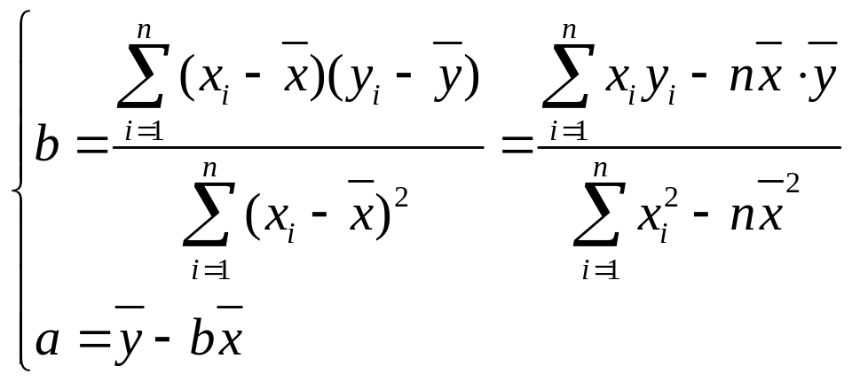

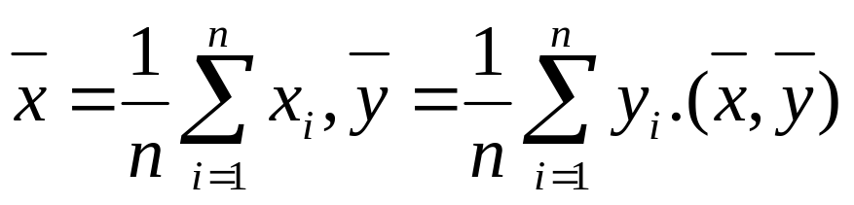
回归系数
回归系数 刻画了x与y两个变量之间的变化趋势.
其中:
称为样本的中心.
回归直线是与数据点最贴近的直线,也就是使离差的平方和最小的直线,即求出的回归直线使样本数据中的点到它的距离的平方和最小,由于平方又叫二乘方,所以这种使”偏差平方和最小”的方法叫做最小二乘法.
回归直线一定过样本的中心。

Slide 4


练习巩固
一.选择题
1.下列语句表示的事件中的因素不具有相关关系的是( )
A.瑞雪兆丰年 B.名师出高徒
C.吸烟有害健康 D.喜鹊叫喜乌鸦叫丧
2.下列有关回归的说法,不正确的是 ( )
A.变量取一定值时,因变量的取值带有一定随机性的两个变量之间的关系叫做相关关系
B.在平面直角坐标系中用描点的方法得到具有相关关系的两个变量的一组数据的图形叫做散点图
C.线性回归直线能得到具有代表意义的回归直线方程
D.任何一组观测值都能得到具有代表意义的回归直线方程.

Slide 5
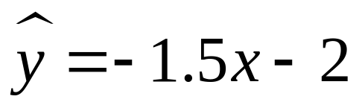


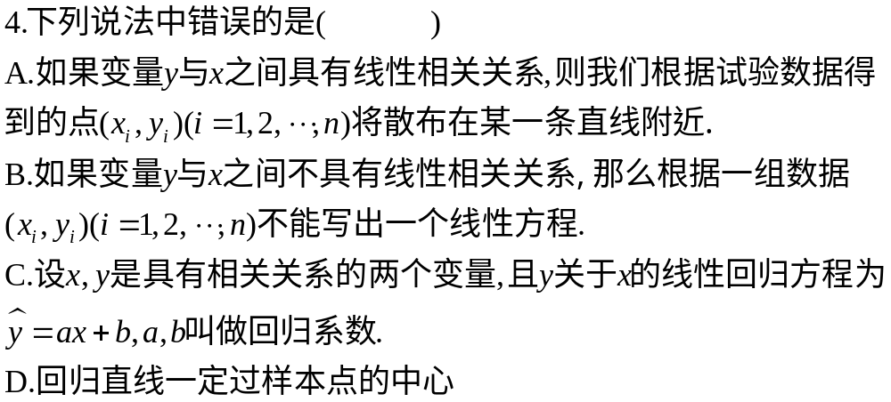
3.设有一个直线回归方程为
则变量x 增加一个单位时( )
A.y 平均增加 1.5 个单位 B.y 平均增加 2 个单位
C.y 平均减少 1.5 个单位 D.y 平均减少 2 个单位

Slide 6
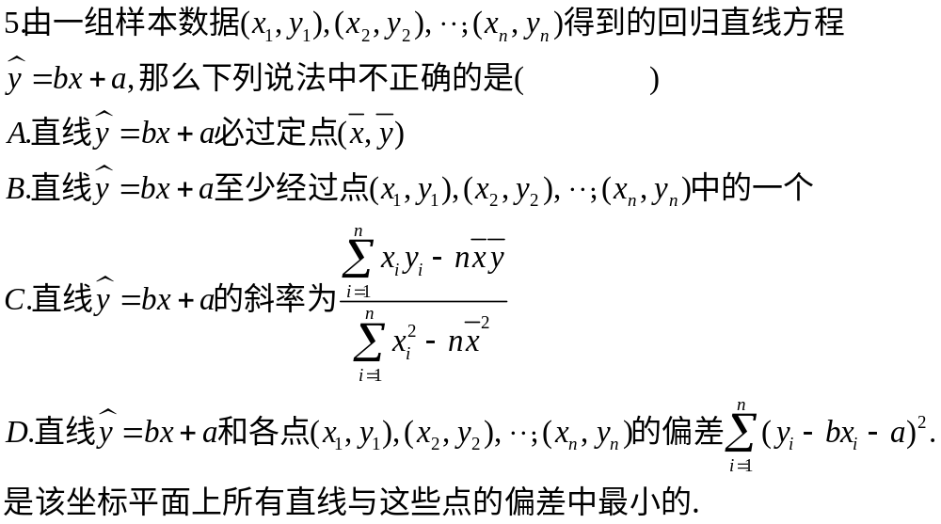

Slide 7
6、有一个同学家开了一个冷饮店，他为了研究气温对冷饮销售的影响，经过统计，得到一个卖出的饮料杯数与当天气温的对比表：
摄氏温度(℃） | 16 | 18 | 24 | 30 | 32
热饮杯数 | 20 | 30 | 40 | 60 | 80
（1）画出散点图；
（2）从散点图中发现气温与冷饮杯数之间关系的一般规律；
（3）求回归方程；
（4）如果某天的气温是38℃，预测这天卖出的冷饮杯数.

